Slide 1
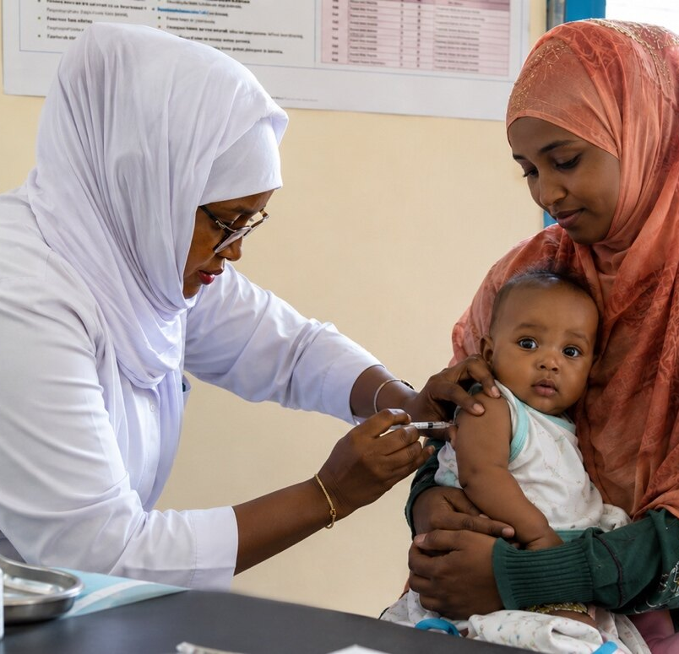


Ancrer la transition Gavi dans la SNV
SNV 2027-2030 · DJIBOUTI
Où et comment intégrer la feuille de route de financement de la transition accélérée
Réunion de cadrage · 14-15 octobre 2026 · Djibouti-ville
Notes:
Objet : proposer où et comment intégrer la feuille de route 2027-2030 de financement de la transition accélérée de Gavi dans la Stratégie nationale de vaccination. Message d'ouverture : la feuille de route n'est pas un document parallèle ; c'est la condition de réussite de la SNV. La proposition tient en trois points d'ancrage et ne demande pas de réécrire la stratégie.

Slide 2
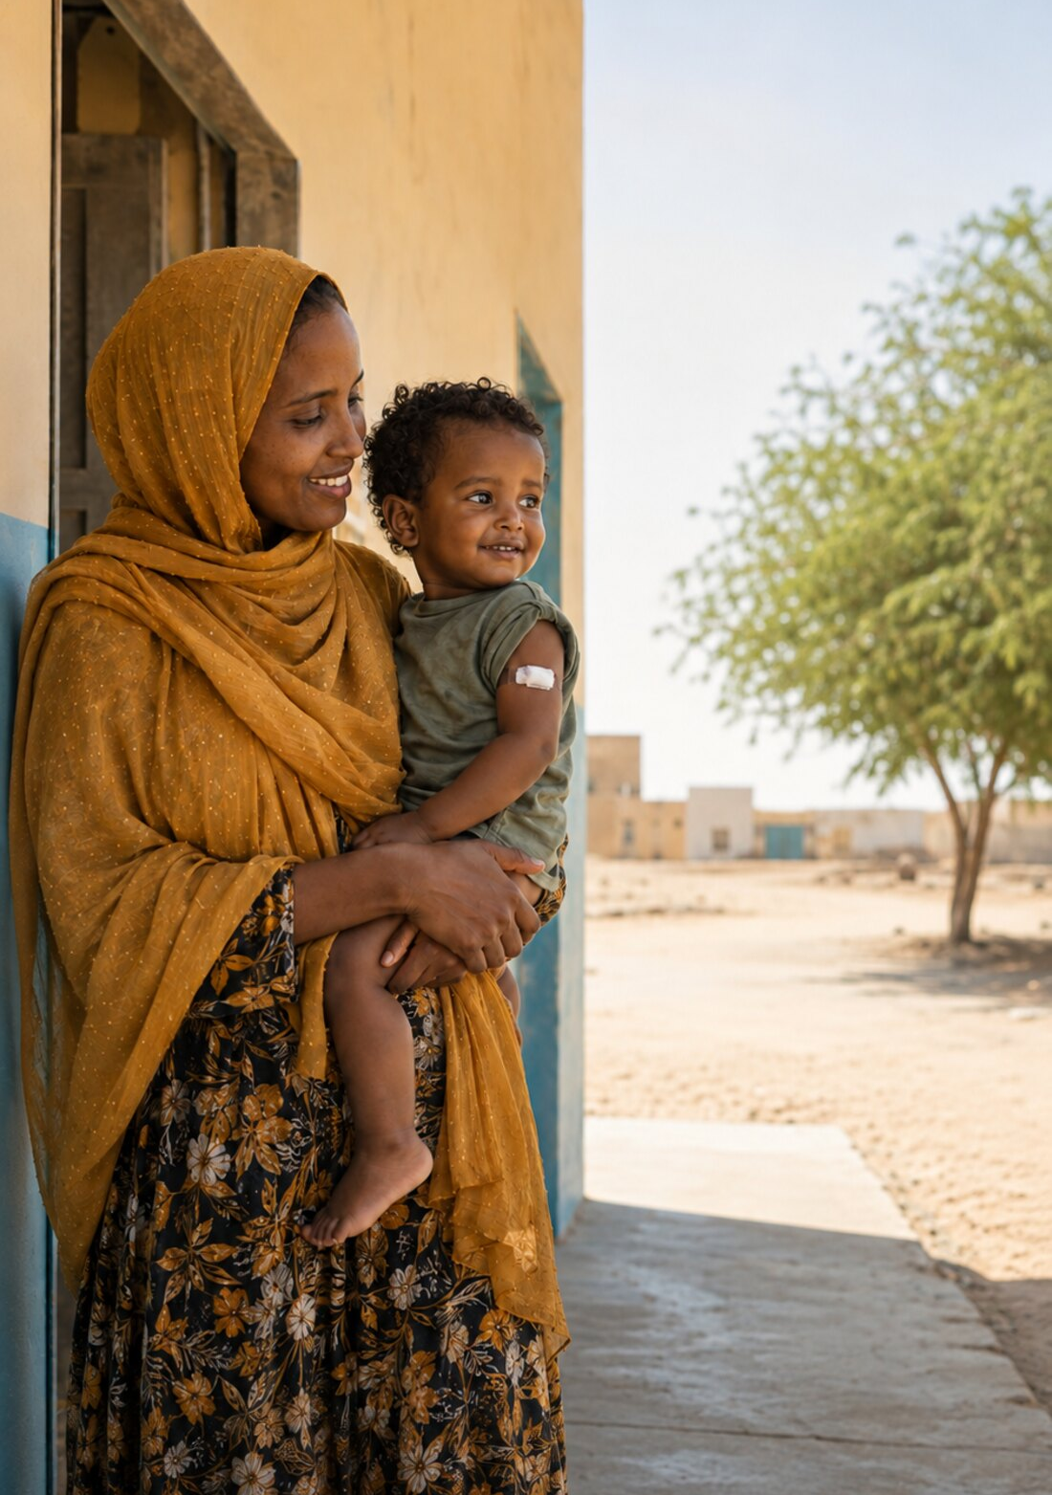
En 2030, l'État finance seul les vaccins de ses enfants
L'ENJEU
100 %
Part de l'État dans le financement des vaccins en 2030
31 déc. 2029
0,85 M USD
Fin du soutien de Gavi au financement des vaccins
Charge de l'État pour les vaccins en 2030, soit ≈ 0,45 % de son budget
Sources : SNV draft 3.8, § 8.2 et 8.5 ; TdR de la réunion de cadrage
Notes:
La transition n'est pas seulement la fin d'une subvention. La part de l'État passe de 37 % en 2027 à 55 %, 80 % puis 100 % en 2030 ; le soutien de Gavi prend fin le 31 décembre 2029. La charge reste soutenable en valeur absolue (environ 0,45 % du budget de l'État en 2030) : l'enjeu est la prévisibilité budgétaire et la régularité d'exécution. D'où la nécessité que la feuille de route soit inscrite dans la SNV, pas à côté.

Slide 3
La SNV 2027-2030 en dix chapitres
STRUCTURE DU DOCUMENT
1
Introduction
2
Le PEV
3
Processus d'élaboration
4
Analyse de la situation
5
Vision, but et considérations spéciales
6
Objectifs stratégiques et interventions
7
Suivi et évaluation
8
Chiffrage et financement
9
Calendrier de l'exercice 2027
10
Annexes
Renvoi 1.5 →
Section 8.5 →
Annexe 7 →
Chapitres 1 à 9 : corps du document · Chapitre 10 : annexes A1 à A6, documents distincts accessibles par lien · En or : les ancrages proposés
Notes:
Avant la proposition, la carte du document. La SNV draft 3.8 compte dix chapitres : neuf pour le corps du texte, le dixième pour les annexes, qui sont des documents distincts accessibles par lien. La feuille de route se raccroche à trois endroits seulement, en or : le chapitre 6 (objectif 1.5, par un renvoi), le chapitre 8 (section 8.5, ancrage principal) et le chapitre 10 (une annexe 7 dédiée). Aucun autre chapitre n'est modifié.

Slide 4
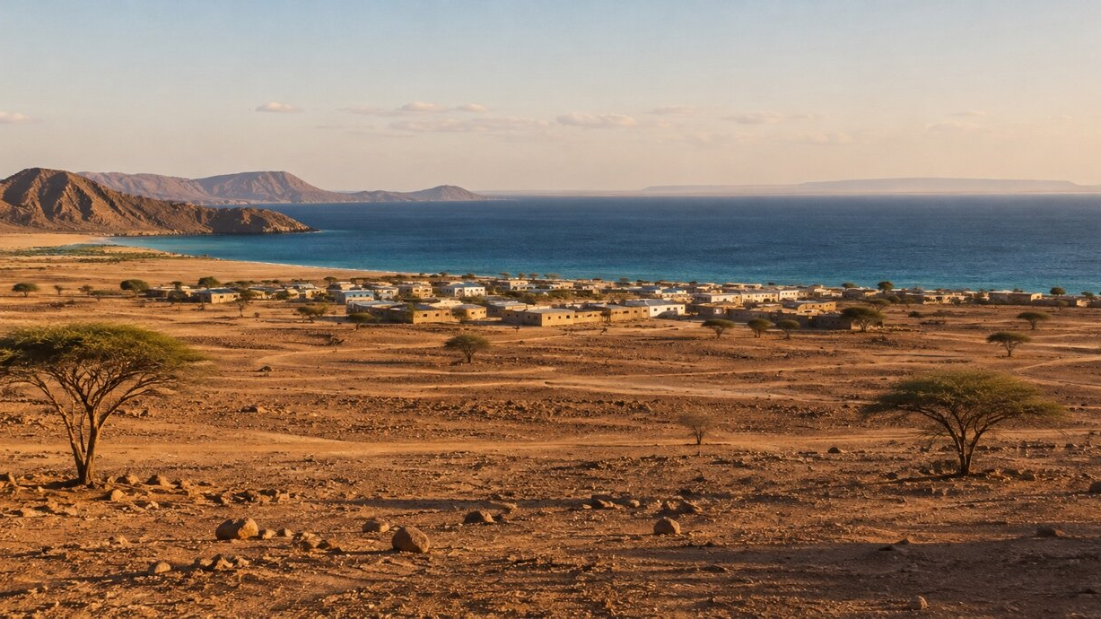

Trois points d'ancrage, trois fonctions
LA PROPOSITION
L'introduction dans le corps du texte, le document complet en annexe.
CHAPITRE 6
Relier
Objectif 1.5
Une phrase de renvoi vers la section 8.5 et l'annexe 7.
CHAPITRE 8 · ANCRAGE PRINCIPAL
Introduire
Section 8.5
Une section introductive d'une page : objectifs, principes, trois cercles, trajectoire.
CHAPITRE 10
Détailler
Annexe 7
La feuille de route intégrale, document distinct accessible par lien.
Notes:
La proposition en une image, dans l'ordre de lecture du document. Chapitre 6 : relier, par une phrase de renvoi depuis l'objectif stratégique 1.5, qui cite déjà la feuille de route. Chapitre 8 : introduire, c'est l'ancrage principal ; la section 8.5 accueille une présentation d'une page. Chapitre 10 : détailler, avec la feuille de route complète en annexe 7. Le lecteur pressé trouve l'essentiel en 8.5 ; le lecteur technique trouve le document intégral en annexe.

Slide 5

Section 8.5 : la porte d'entrée de la feuille de route
ANCRAGE PRINCIPAL · CHAPITRE 8
SNV 2027-2030 · CHIFFRAGE ET FINANCEMENT · STRUCTURE PROPOSÉE
8.5 Pérennité financière et feuille de route de la transition Gavi
Existant
Soutenabilité de la charge en 2030
Existant
Quatre conditions de pérennité
Ajout
Objectifs et principes de la transition
RECOMMANDATION
Enrichir la section 8.5 plutôt que créer une section 8.6 : aucun doublon, une page ajoutée.
Ajout
Périmètre : les trois cercles
Ajout
Trajectoire, gouvernance et annexe 7
Source : SNV draft 3.8, section 8.5 (texte actuel)
Notes:
Pourquoi la section 8.5 : elle traite déjà des conditions de la transition, de la reprise progressive du financement des vaccins par l'État (37 % en 2027, 100 % en 2030) et de la soutenabilité budgétaire. On conserve les deux blocs existants (soutenabilité, quatre conditions) et on ajoute trois paragraphes courts : les objectifs et principes de la feuille de route, son périmètre en trois cercles, puis la trajectoire, la gouvernance et le renvoi à l'annexe 7. Recommandation : élargir l'intitulé de 8.5 plutôt que créer une section 8.6, pour éviter tout doublon. Volume ajouté : une page au plus.

Slide 6
Le périmètre : trois cercles de dépenses
CONTENU DE LA SECTION 8.5
3
1
Obligations envers Gavi
Cofinancement des vaccins soutenus par Gavi, jusqu'au 31 décembre 2029.
2
2
Coûts opérationnels récurrents
Fonctionnement du programme, aujourd'hui largement financé par Gavi.
1
Obligations Gavi
3
Vaccins traditionnels
Vaccins jusqu'ici acquis par l'UNICEF, à intégrer au budget de l'État.
Source : TdR de la réunion de cadrage, d'après le projet de feuille de route V0.2
Notes:
Le cœur du paragraphe ajouté en 8.5. La transition ne se limite pas au cofinancement Gavi (cercle 1). Les coûts de fonctionnement du programme, aujourd'hui largement portés par les subventions de Gavi (cercle 2), et les vaccins traditionnels acquis par l'UNICEF (cercle 3) devront eux aussi trouver leur place dans le budget de l'État. L'autonomie financière, c'est l'absorption des trois cercles. Ordre des cercles conforme aux TdR ; le périmètre reste à arrêter par la présidence (question 1).

Slide 7
Objectif 1.5 : relier ce qui est déjà annoncé
RENVOI · CHAPITRE 6
TEXTE ACTUEL · SOUS-COMPOSANTE 1.5
« … régler la totalité des échéances de cofinancement Gavi dans les délais contractuels pour chacun des exercices 2027 à 2030, conformément à la feuille de route sur le financement de la vaccination adoptée par le Gouvernement. »
INDICATEUR 1.5.a
100 %
Part de l'État dans l'achat des vaccins en 2030
AJOUT PROPOSÉ · UNE PHRASE
« Les modalités de cette trajectoire (périmètre, hypothèses, calendrier de paiement et gouvernance) sont présentées à la section 8.5 et détaillées à l'annexe 7. »
INDICATEUR 1.5.b
100 %
Échéances de cofinancement Gavi réglées à temps, chaque exercice
À noter : la base de 1.5.a (46 % en 2026) sera recalculée sur le périmètre de la feuille de route.
Source : SNV draft 3.8, sous-composante 1.5 (chapitre 6) et indicateurs 1.5.a et 1.5.b (section 7.2)
Notes:
L'objectif stratégique prioritaire 1.5 fait déjà référence à « la feuille de route sur le financement de la vaccination adoptée par le Gouvernement ». Il suffit d'y ajouter une phrase de renvoi vers la section 8.5 et l'annexe 7 ; aucune réécriture de l'objectif ni des interventions 1.5.1 à 1.5.4. Les deux indicateurs de suivi existent déjà : 1.5.a (part de l'État, 100 % en 2030) et 1.5.b (échéances réglées à temps). Point d'attention : la valeur de base de 1.5.a sera recalculée sur le périmètre de la prévision, comme l'annonce la section 8.2.

Slide 8
Annexe 7 : la feuille de route intégrale
DOCUMENT COMPLET · CHAPITRE 10
A1
Participants aux ateliers
Pourquoi l'annexe 7, et non « 5 bis »
A2
Analyse de la situation
Déjà annoncée
La section 8.2 cite une « annexe 7 », absente du tableau des annexes.
A3
Chaîne logique complète
A4
Cadre de résultats et indicateurs
A5
Chiffrage NIS.COST et analyse financière
Évolutive
Document lié : la version adoptée remplace la V0.3 sans rouvrir la SNV.
A6
Plan opérationnel annuel 2027
Distincte de l'A5
L'A5 chiffre la stratégie ; l'A7 engage l'État sur son financement.
A7 Feuille de route 2027-2030 de financement de la transition Gavi
Source : SNV draft 3.8, chapitre 10 (tableau des annexes A1 à A6) et section 8.2
Notes:
Le document intégral prend place au chapitre 10. Nous recommandons une annexe 7 plutôt qu'une annexe 5 bis, pour trois raisons. Un : la section 8.2 renvoie déjà à une « annexe 7 », qui n'existe pas encore dans le tableau des annexes ; on comble ce vide. Deux : les annexes sont des documents distincts accessibles par lien ; la version 0.3, puis la version adoptée, remplacent le fichier sans rouvrir la SNV. Trois : l'annexe 5 chiffre la stratégie ; l'annexe 7 porte l'engagement de financement de l'État.

Slide 9
Quatre cohérences à verrouiller
AVANT INTÉGRATION
Sans elles, SNV et feuille de route afficheraient deux chiffres pour une même politique.
POINT | ÉCART CONSTATÉ | RÈGLE PROPOSÉE
Population cible 2027 | SNV 28 178, série RGPH 2024 PROJET 18 591, outil Gavi | Une série unique, arrêtée par écrit
Charge de l'État en 2030 | SNV ≈ 151 M FDJ, tous vaccins PROJET 59,2 à 81,0 M FDJ | Réconcilier les périmètres
Monnaie | SNV USD constants, 177,721 FDJ/USD PROJET FDJ | Double affichage, un taux unique
Intitulé et période | SNV intitulé générique (OS 1.5) PROJET 2027-2030, transition Gavi | Un intitulé unique, 2027-2030
Écart du simple au double : les deux chiffres ne couvrent vraisemblablement pas le même périmètre.
Sources : SNV draft 3.8 (§ 8.2, note 1) ; TdR, tableau 2 · FDJ au taux de la SNV · Chiffres à valider par l'équipe pays
Notes:
Point de vigilance avant toute intégration. Un : la population cible ; la SNV pose la série RGPH 2024 comme référence unique des dénominateurs, l'outil de simulation de Gavi retient 18 591 ; une seule série doit être arrêtée par écrit. Deux : la charge de l'État en 2030 ; la SNV retient 0,85 million de dollars pour l'ensemble des vaccins, soit environ 151 millions de FDJ au taux de la SNV, quand les scénarios du projet de feuille de route vont de 59,2 à 81,0 millions de FDJ. Les deux chiffres ne couvrent vraisemblablement pas le même périmètre : à réconcilier par les trois cercles. Trois : la monnaie ; afficher USD et FDJ avec un taux unique. Quatre : un intitulé et une période uniques, 2027-2030, repris à l'identique dans l'objectif 1.5, la section 8.5 et l'annexe 7.

Slide 10


Un calendrier qui ne retarde pas la SNV
CALENDRIER INTÉGRÉ
14-15 oct.
Cadrage : ancrage validé
20 oct.
Relevé de conclusions diffusé
Nov.–déc.
V0.3 endossée, section 8.5 rédigée
[à fixer]
SNV validée avec 8.5 et annexe 7
5 mars 2027
Dépôt de la demande Gavi 6.0
Garde-fou : si la feuille de route n'est pas encore adoptée, l'annexe 7 est publiée en version provisoire, puis remplacée par lien.
Sources : TdR de la réunion de cadrage ; lettre d'allocation Gavi du 17 août 2026 (date limite du 5 mars 2027)
Notes:
L'intégration suit le calendrier déjà prévu, sans le décaler. 14 et 15 octobre : la réunion de cadrage valide l'architecture d'ancrage. 20 octobre au plus tard : relevé de conclusions signé et diffusé. Novembre et décembre : version 0.3 de la feuille de route, endossement, rédaction de la section 8.5. Puis validation de la SNV, date à fixer par la coordination du PEV. 5 mars 2027 : dépôt de la demande de financement au titre de Gavi 6.0. Garde-fou : si la feuille de route n'est pas adoptée au moment de la validation de la SNV, l'annexe 7 est publiée en version provisoire et remplacée par lien dès l'adoption.

Slide 11
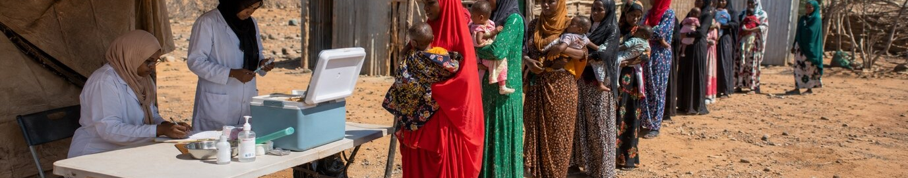
Trois décisions, dès cette réunion
DÉCISIONS ATTENDUES
1
Valider l'architecture d'ancrage : section 8.5, renvoi 1.5, annexe 7.
2
Arrêter les quatre règles de cohérence avant toute rédaction.
3
Mandater l'équipe de rédaction de la section 8.5, échéance [à fixer].
Chiffres issus des documents de travail, à valider par l'équipe pays · Visuels illustratifs générés par IA
Notes:
Conclusion. Trois décisions suffisent pour lancer l'intégration. Un : valider l'architecture d'ancrage, avec la section 8.5 comme ancrage principal, le renvoi depuis l'objectif 1.5 et l'annexe 7 pour le document intégral. Deux : arrêter les quatre règles de cohérence (population, périmètre, monnaie, intitulé) avant toute rédaction. Trois : mandater l'équipe de rédaction de la section 8.5 et fixer son échéance. Message de clôture : la pérennité est une décision politique ; en l'inscrivant dans la SNV, le Gouvernement en fait un engagement, pas une intention.

